Slide 1
Tag der offenen Tür
Herzlich willkommen
an der Abteilung Elektronik und Technische Informatik

Slide 2
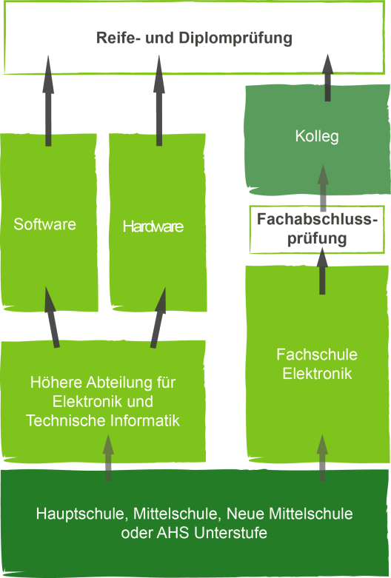
Tag der offenen Tür
Ausbildungsmöglichkeiten:
Höhere Abteilung
Fachschule
Kolleg

Slide 3
Tag der offenen Tür
Unsere Ausstellungen heute:
Diplomarbeiten (Raum 011)
Allgemeinbildung (Raum 012)
Fachspezifischer Unterricht (Raum 013)
Elektronikpraxis (Raum 018)

Slide 4
Tag der offenen Tür
Service:
ONLINE-Anmeldung
Persönliche Beratung durch AV / LehrerInnen /SchülerInnen
Führungen in Kleingruppen durch die Ausstellungen

